Slide 1

Bil Bakalım
Öğ.Gör.Nilgün İNCEREİS
Bitirme Projesi Sunumu
Ömer Faruk ERTÜRK 18MY933003

Slide 2
Bil Bakalım
Proje Konusu
Proje Amacı
Bil Bakalım uygulaması, bilgi yarışı uygulamasıdır. Kullanıcılar çeşitli kategorilerden oluşan testleri kısıtlı sürede cevaplandırmaları gerekmektedir.
Projenin amacı, insanları eğlendirirken öğretmek.

Slide 3
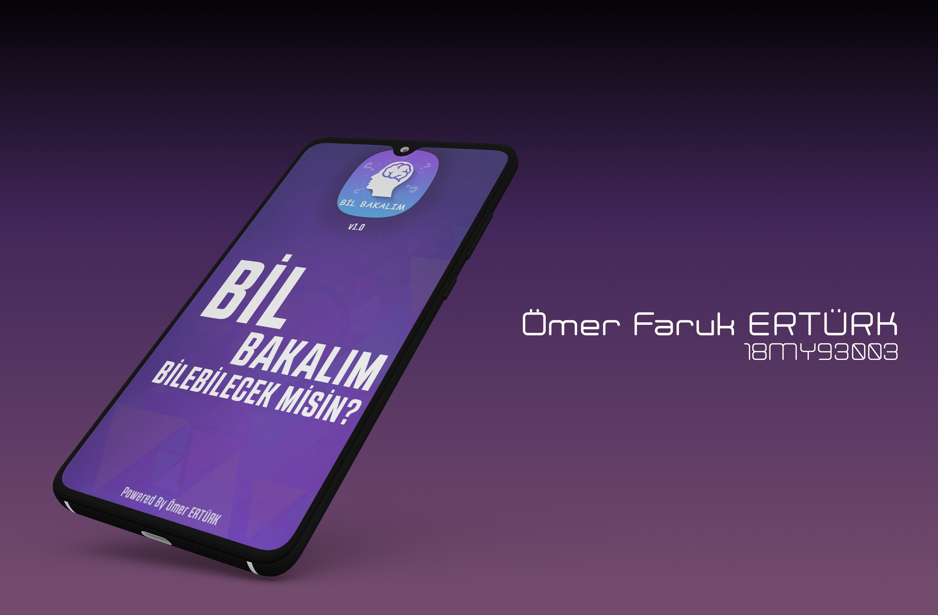
Bil Bakalım
Öğ.Gör.Nilgün İNCREİS
Bitirme Projesi Sunumu
Ömer Faruk ERTÜRK 18MY933003

Slide 4
Kullanılan Teknolojiler
Platform
Dil
Veritabanı
Grafik
Projede Android Studio platformu kullanıldı.
Proje yazım dilinde JAVA kullanıldı.
Veritabanı olarak Firebase veritabanı tercih edildi.
Grafikler Adobe Photoshop programı üzerinden çizildi

Slide 5
Açılış Ekranı
Teste Başla
01
04
Giriş
Sonuç
02
05
Kategoriler
Sıralama
03
06
Proje Adımları
Uygulama, kullanıcıyı açılış ekranı ile karşılıyor.
Kategorisini seçen kullanıcı zaman ile yarışarak soruları en hızlı şekilde cevaplandırmaya çalışmakta
Giriş ekranında kullanıcı üye girişi yapabilir veya kayıt olabilir
Testin sonunda, kullanıcıya skorunu belirten bir sayfa eşlik ediyor.
Kategoriler sayfasında çeşitli test kategorileri bulunmakta.
Her kategorinin en iyisi sıralamaya girmeye hak ediyor.

Slide 6

Açılış Ekranı
Uygulamayı başlatan kullanıcı, giriş sayfasına yönlendirilmeden önce 3 saniyelik açılış ekranıyla karşılaşıyor.

Slide 7
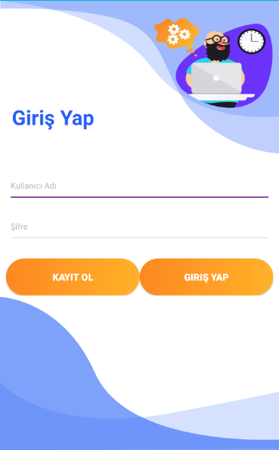
Giriş Ekranı
Giriş ekranından kullanıcılar mevcut üyeliklerine giriş yapabilir veya yeni kayıt oluşturabilirler.

Slide 8
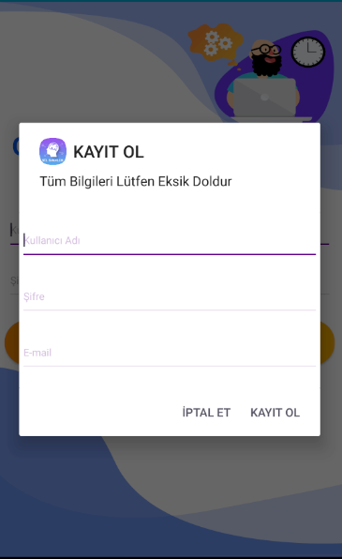
Kayıt Ol
Giriş ekranında bulunan «Kayıt Ol» butonuna basıldığında alertDialog metoduyla bir kayıt olma sayfası açılır.

Slide 9

Kategoriler
Kategoriler sayfasında kullanıcıların yarışabilecekleri test kategorileri bulunmaktadır.

Slide 10
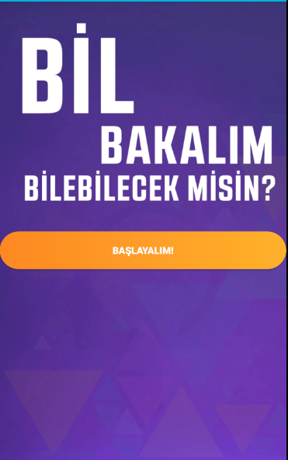
Test Başlangıcı
Kullanıcılar kategori seçiminden sonra teste başlamadan önce bir geçiş sayfasıyla karşılaşıyor.

Slide 11
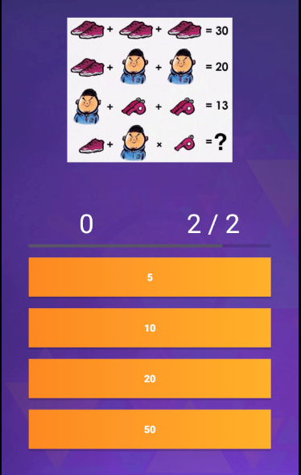
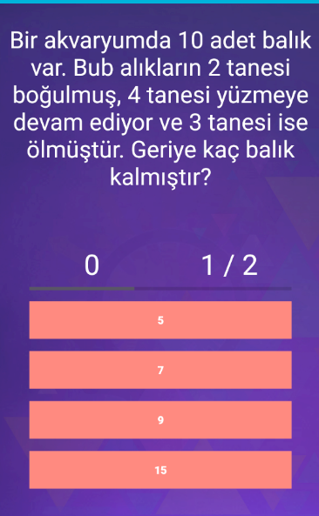
Test
Test sayfasında kullanıcının soru, şıklar, kaçıncı soruda olunduğu ve anlık olarak skor yazmaktadır.

Slide 12
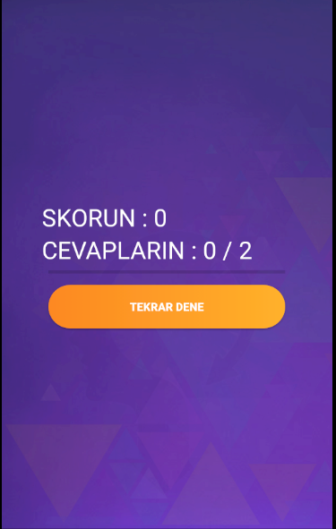
Sonuç Ekranı
Test bitiminde kullanıcının skorunu ve kaç doğru cevap verdiğini gösteren bir sayfa çıkıyor.

Slide 13
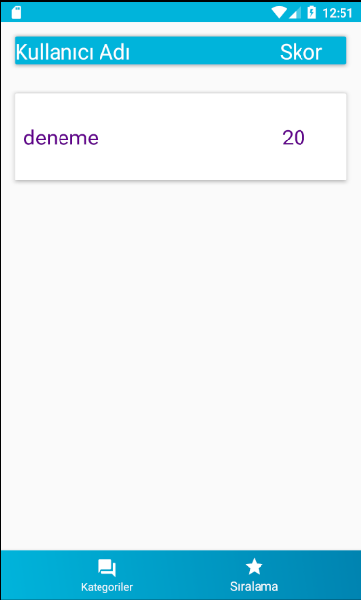
Sırlama
En iyi skora ulaşan kullanıcıların listelendiği sayfa.

Slide 14
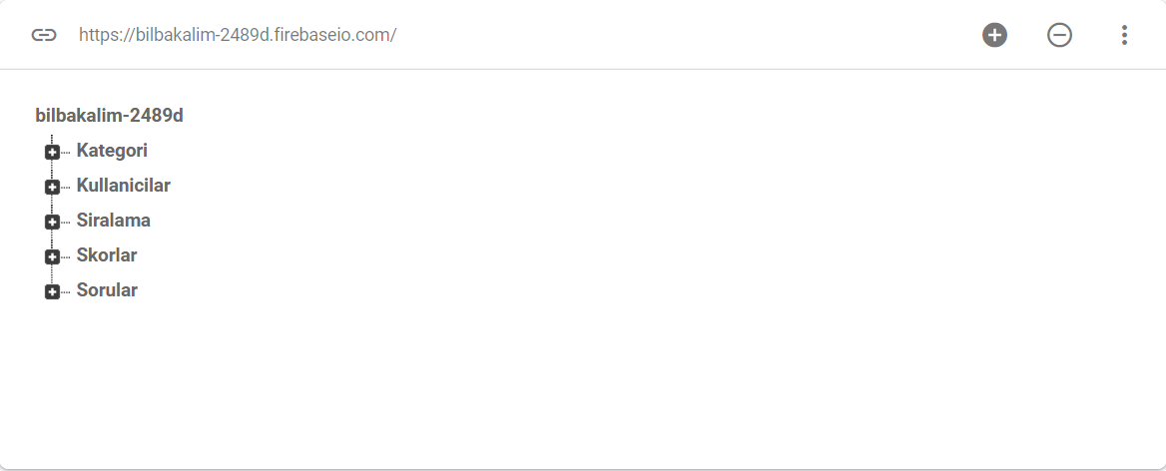
Firebase Realtime Veritabanı Görüntüsü

Slide 15
Fragment Nedir?
Bu projede skor listesi için ve kategori listeleri için fragment kullanıldı. Fragment’lar, Activity içerisinden çağırılır. Örnek verecek olursak, bir kitap okuduğumuzu varsayalım. Geçtiğiniz her bir sayfayı Activity olarak düşünecek olursak, okuduğunuz sayfa bittiğinde bir sonraki sayfaya geçmeniz yani bir Activity’yi kapatıp diğerini açmanız gerekir. Fragment’ları ise, sayfa üzerine yapıştırılan post-it’ler gibi düşünebiliriz. Birisi ile işiniz bittiğinde post-it’i kaldırıp yerine bir başkasını yapıştırabilirsiniz.

Slide 16
İnterface Nedir?
İnterface, java dilinde class nasıl tanımlanıyorsa öyle tanımlanır. Class yerine interface yazılır.Ancak soyut olarak sınıf sayabiliriz.Clastan farklı olarak statik değişkenleri vardır. Activityler arası veri alışverişini intentler ile rahatlıkla yapılıabilirken, Fragmentler arası veri alışverişi direk kendi aralarında yapılamıyor, bağlı bulundukları activtiyler üzerinden yapılıyor. Bu alışverişi yaparkende İnterface kullanıyoruz.

Slide 17
Viewholder Nedir?
ViewHolder ListView kullanımının performans açısından iyileştirilmesini sağlayan bir yöntemdir. Listview için her item yükleneceği sırada findViewById() ile bileşenleri yani viewçağrılıp ve içine veriler yükleniyor ve ekrana basılıyor. Elimizde ne kadar veri varsa her seferinde bu işlem gerçekleşiyor. Bu durum elimizde binlerce veri olduğunda sıkıntı oluşturuyor ve performans kaybı yaşıyoruz. ViewHolder burada devreye giriyor ve her seferinde yeni bir view oluşturması yerine, eski view tekrar kullanılıyor ve veriler yüklenip ekrana basılıyor. Bu sayede ram şişmesi gibi bir problemden de kurtulmuş oluyoruz.

Slide 18
Firebase Realtime Database
Firebase gerçek zamanlı veri tabanı,bulut tabanlı NoSql(Not Only Sql) bir veri tabanı sistemidir.Hiç bir sql sorgusuna gerek duymadan json parametreleri ile yönetebilirler. Veri depolamanın yanı sıra asenkron çalışması ile veri değişimlerinin anlık olarak takip edilmesine olanak sağlar.

Slide 19
Teşekkürler
Ömer Faruk ERTÜRK
18MY93003

